Slide 1
модели muCCōC(č)a в СЗА
Гришин Николай. 14.03.2024

Slide 2
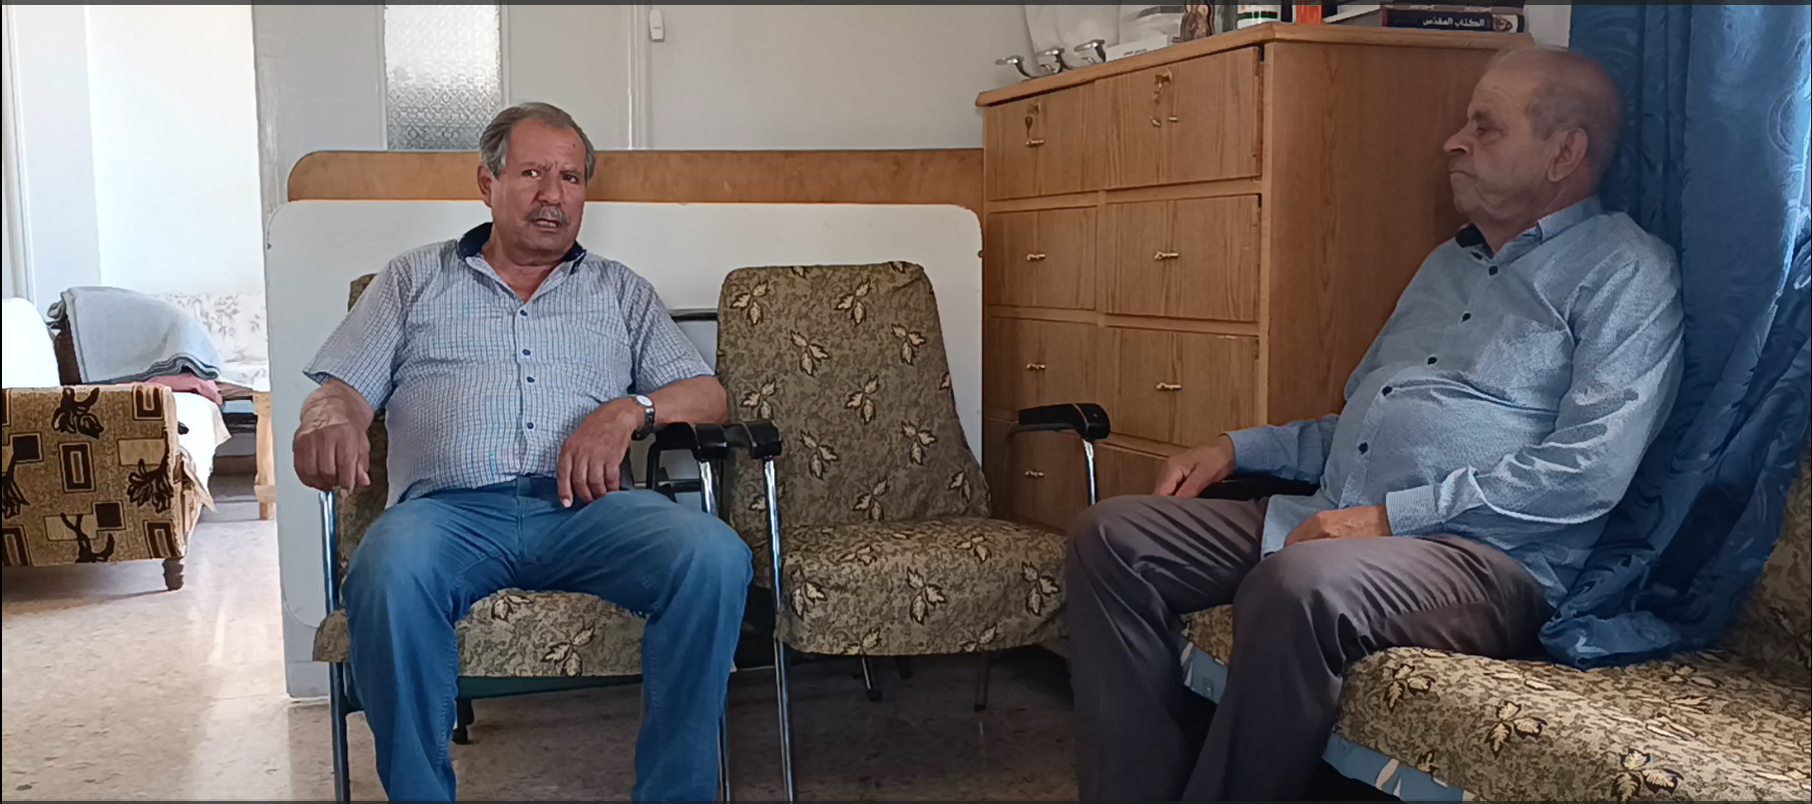
Почему я решил в этом разобраться?
Mūše Sanžar, Маалула, лето 2023

Slide 3
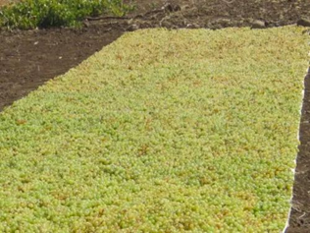
Почему я решил в этом разобраться?
mullōxčil amrō
muhlōxča > mu-llōx-č-a
allex ḥōla
mu-šṭōḥ-a

Slide 4
Анализ. Модель muCCōCa.
Арабское заимствование?
Вхождения модели muCCōCa от целого глагола
mušṭōḥa настил < aram. šṭḥ
muḥḥōča спуск <nḥč
muḳtōra вязанка дров < aram. qṭr
munšōra пила <arab. minšār
mukrōʕča < arab. miqraʕa
mučrōsa < arab. mitrās

Slide 5
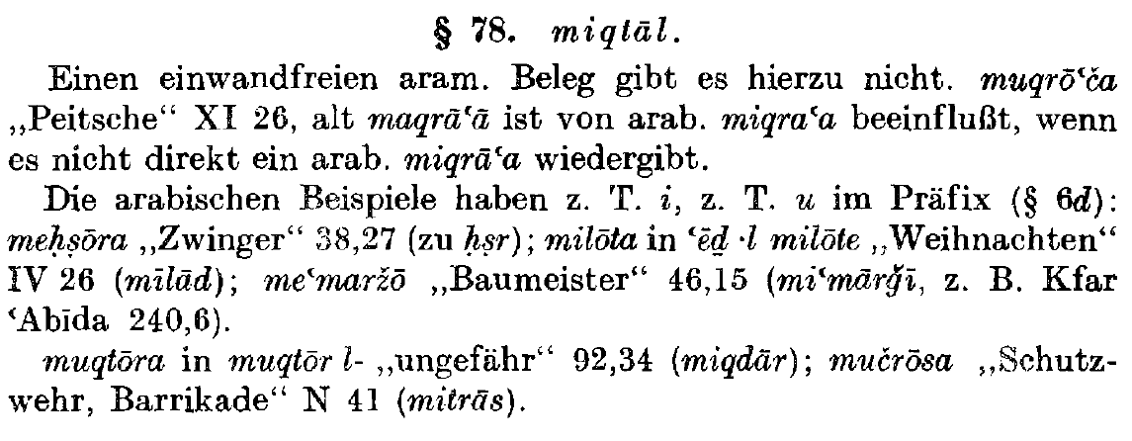
Анализ. Модель muCCōCa.
Арабское заимствование.
aram. muCCōCa < arab. miCCāC

Slide 6
Арамейская модель maCCōCa
maxnōša веник < aram. xnš
maqqōba кирка < aram. nqb
mahbōža ступка < arab. hbž
mušṭōḥa ≈ mǝsṭāḥ

Slide 7
Модель muCCōCča
muxrōmča cf. إكْراماً لك ikrāman laka < arab. krm
ради тебя

Slide 8
Модель muCCōCča
muxrōmča lə-klīla (3:49:24)
muxrōmča yʕann (3:49:10)
muxrōmča yizlullun (3:49:30)
muxrōmča l-alō (4:34:89)

Slide 9
mullōxčil amrō
تيسير الأمور taysīru lʔumūr
يسّر делать легким, доступным
налаживание (букв. облегчение) дел
allex ḥōla
mullōxča < muhlōxča

Slide 11
Некоторые выводы
1) muCCōCa – арабская модель инструмента miCCāC (могла повлиять на формы с арамейскими корнями).
2) maCCōCa – арамейская модель инструмента (есть образования от арабских корней).
3) muCCōCča – по крайней мере в диалекте Маалулы сложно выделить в отдельную группу, слова этой модели имеют лексикализованные значения.
4) относительно вокализма и использования показателя женского рода в других диалектах ситуация, вероятно, отличается.

